Slide 1

স্বাগতম

Slide 2
পরিচিতি
শিক্ষক পরিচিতি
মো: আখের আলী (সুজন)
সহকারী প্রধান শিক্ষক
দিনাজপুর কালেক্টরেট স্কুল এন্ড কলেজ।
aasujantqi14@gmail.com
পাঠ পরিচিতি
শ্রেণি: নবম
বিষয়:জীববিজ্ঞান
অধ্যায়:সাত
পাঠ নং-৭

Slide 3
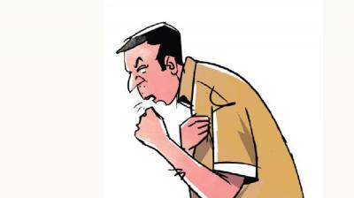
নিচের চিত্রটি লক্ষ্য করি
চিত্রে কী দেখছ?
--- হলে রক্ষা নেই, এ কথার ভিত্তি নেই।
শূন্যস্থানে কী বসবে?

Slide 4
আজকের পাঠ
যক্ষ্মা

Slide 5
শিখনফল
যক্ষ্মা রোগের কারণ বলতে পারবে ।
যক্ষ্মা রোগের লক্ষন, প্রতিকার ও প্রতিরোধের কৌশল ব্যাখ্যা করতে পারবে।

Slide 6
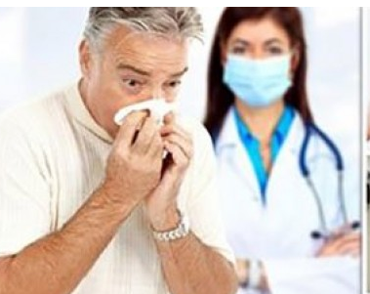
নিচের চিত্রটি লক্ষ্য করি
যক্ষ্মা বায়ুবাহিত সংক্রামক রোগ।

Slide 7
যক্ষ্মা জীবাণুযুক্ত ত্বকের ক্ষতের সংস্পর্শে এলে
যক্ষায় সংক্রমিত গরুর দুধ খেয়ে আক্রান্ত হতে পারে।
যারা অধিক পরিশ্রম, দূর্বল ও অপুষ্টিতে ভোগে তারা এ রোগে আক্রান্ত হয়।
যারা স্যাঁতসেঁতে বা অস্বাস্থ্যকর পরিবেশে বাস করে ও যক্ষ্মা রোগীর সাথে বসবাস করে তারা এ রোগে আক্রান্ত হতে পারে।
উপরোক্ত কারণে যক্ষ্মা হয়

Slide 8
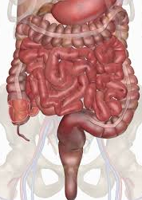
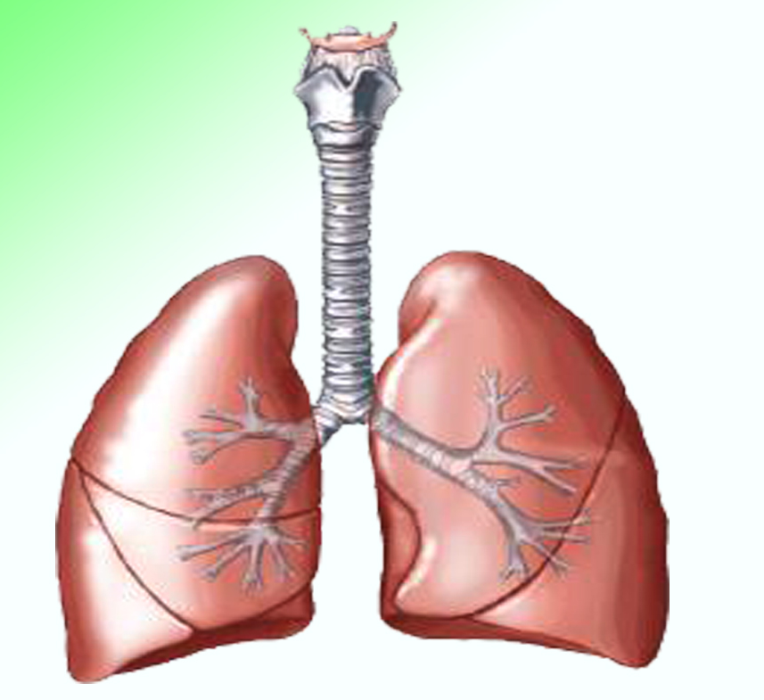
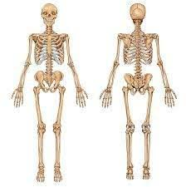
যক্ষ্মা দেহের কোন স্থানে হয়?
অন্ত্র,হাড়, ফুসফুস এরকম দেহের প্রায় যেকোনো স্থানে হতে পারে।

Slide 9
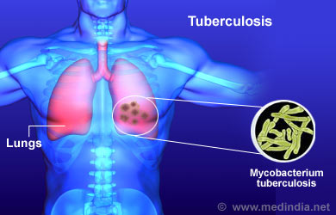
যক্ষ্ম রোগের কারণ :
সাধারণত Mycobacterium tuberculosis নামক এক ধরনের ব্যাকটেরিয়ার আক্রমনে এ রোগ হয়।
তবে Mycobacterium গণভূক্ত আরও কিছু ব্যাকটেরিয়া যক্ষ্মা সৃষ্টি করতে পারে।

Slide 10
একক কাজ
যক্ষ্মা রোগের কারণসমূহ লিখ।

Slide 11
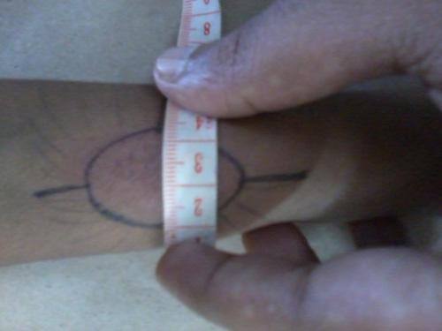
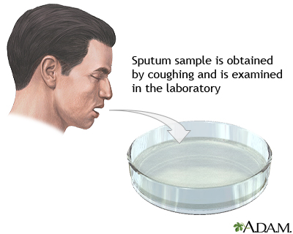
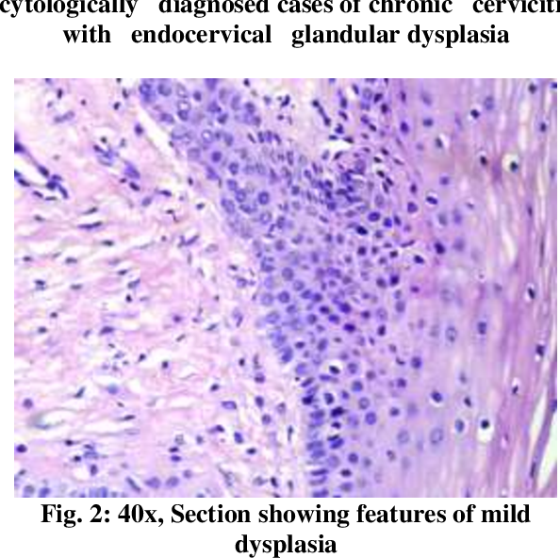
যক্ষ্ম রোগ নির্ণয় পদ্ধতি :
চামড়ার পরীক্ষা MT test (mantoux test
কফ পরীক্ষা
সাইটো ও হিস্টোপ্যাথলজি

Slide 12
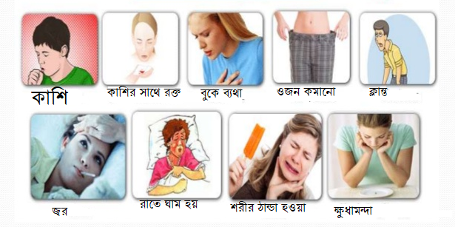
নিচের চিত্রটি লক্ষ্য করি
এগুলো হচ্ছে যক্ষ্মা রোগের লক্ষণ

Slide 13
যক্ষ্মা রোগের লক্ষণসমূহ আবার বলার চেষ্টা করি
নিচের চিত্রটি লক্ষ্য করি
লক্ষণ
রোগীর ওজন কমতে থাকে, আস্তে আস্তে শরীর দূর্বল হতে থাকে।
সাধারণত তিন সপ্তাহের বেশি সময় কাশি থাকে
খুশখুশে কাশি হয় এবং কখনো কখনো কাশির সাথে রক্ত যায়।
রাতে ঘাম হয়, বিকেলের দিকে জ্বর আসে । দেহের তাপমাত্রা খুব বেশি বাড়ে না।
বুকে ও পিঠে ব্যথা হয়।
অজীর্ণ ও পেটের পীড়া দেখা দেয়।

Slide 14
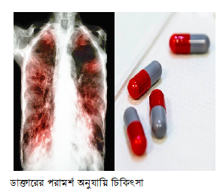
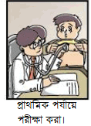
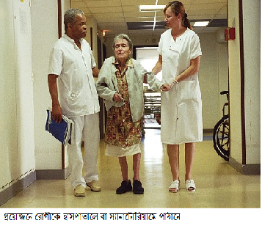
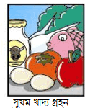
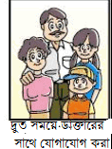
যক্ষ্মা রোগ প্রতিকার করা যায়?
এছাড়াও
রোগীর ব্যবহারের সবকিছু পৃথক রাখা
রোগীর কফ বা থুতু মাটিতে পুঁতে ফেলা
ডাক্তারের নির্দেশ ব্যতিত কোনো অবস্থায় ঔষধ সেবন বন্ধ না করা।

Slide 15
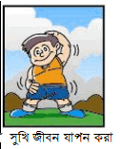
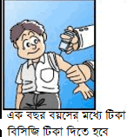
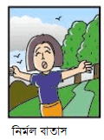
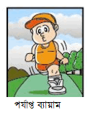
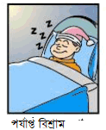
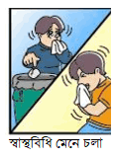
যক্ষ্মা রোগ প্রতিরোধে-

Slide 16
দলীয় কাজ
যক্ষ্মা রোগ প্রতিরোধে কী করা উচিত তা ব্যাখ্যা কর।

Slide 17
মূল্যায়ন
১.যক্ষ্মারোগ হয় কোন ব্যাকটেরিয়ার কারণ?
Mycobacterium
Pneumococccus
দু:খিত,তোমার উত্তরটি ভুল হয়েছে।
ধন্যবাদ, তোমার উত্তরটি সঠিক হয়েছে।
Plasmodium
Leo leo
দু:খিত,তোমার উত্তরটি ভুল হয়েছে।
দু:খিত,তোমার উত্তরটি ভুল হয়েছে।

Slide 18
মূল্যায়ন
২. কোন রোগ থেকে রক্ষা পেতে শিশুকে বিসিজি টিকা দেওয়া হয়?
হাঁপানি
ব্রংকাইটিস
দু:খিত,তোমার উত্তরটি ভুল হয়েছে।
দু:খিত,তোমার উত্তরটি ভুল হয়েছে।
যক্ষ্মা
নিউমোনিয়া
ধন্যবাদ, তোমার উত্তরটি সঠিক হয়েছে।
দু:খিত,তোমার উত্তরটি ভুল হয়েছে।

Slide 19
মূল্যায়ন
৩. যক্ষ্মা রোগ নির্ণয় করা হয কীভাবে?
চামড়ার সাহায্যে
চোখের সাহায্যে
ধন্যবাদ, তোমার উত্তরটি সঠিক হয়েছে।
দু:খিত,তোমার উত্তরটি ভুল হয়েছে।
নখের সাহায্যে
কাশির সাথে রক্ত দেখে
দু:খিত,তোমার উত্তরটি ভুল হয়েছে।
দু:খিত,তোমার উত্তরটি ভুল হয়েছে।

Slide 20

বাড়ির কাজ
যক্ষ্মা হলে রক্ষা নেই এ কথার ভিত্তি নেই- স্লোগানটি ব্যাখ্যা কর।

Slide 21


